Slide 1

아동인권 교육 · 고학년
아동권리헌장 9가지
내 생활 속에서 찾아봐요
Notes:
[도입 · 5분] 표지를 보여 주고 질문으로 생각 열기

Slide 2

생각해 볼까요?
우리 센터에서 잘 지켜지는 헌장은 몇 조일까요?
Notes:
[도입 · 5분] 표지를 보여 주고 질문으로 생각 열기
진행 팁: 아동권리헌장(2016, 보건복지부)은 전문과 9개 조항으로 되어 있어요. 조항 목록을 먼저 함께 읽고 시작해요.

Slide 3

1
1~3조 보호
생명·보살핌, 학대와 차별에서 보호받아요
Notes:
[전개 1 – 핵심 약속 · 10분] 1~3조 보호 · 4~7조 성장 · 8~9조 참여을 그림과 함께 하나씩 알아보기 + 공식 영상으로 한 번 더 확인하기
진행 팁: 1조 생명 존중과 보살핌, 2조 학대·방임·폭력·착취로부터 보호, 3조 차별받지 않을 권리.

Slide 4

2
4~7조 성장
사생활·건강·정보·교육을 누려요
Notes:
[전개 1 – 핵심 약속 · 10분] 1~3조 보호 · 4~7조 성장 · 8~9조 참여을 그림과 함께 하나씩 알아보기 + 공식 영상으로 한 번 더 확인하기
진행 팁: 4조 사생활 보호, 5조 영양·주거·의료 지원, 6조 지식과 정보를 알 권리, 7조 능력과 소질에 따라 교육받을 권리.

Slide 5
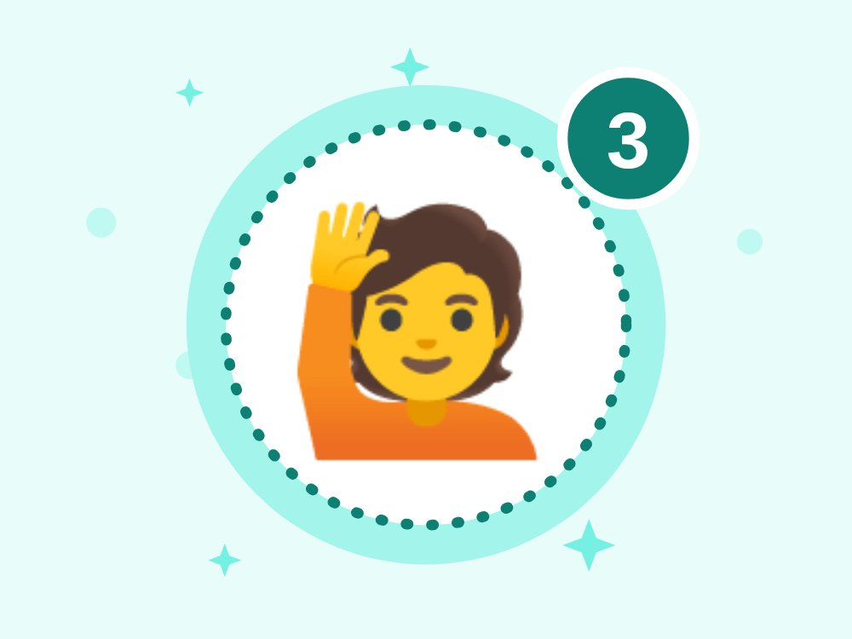
3
8~9조 참여
놀이·여가를 즐기고 의견을 존중받아요
Notes:
[전개 1 – 핵심 약속 · 10분] 1~3조 보호 · 4~7조 성장 · 8~9조 참여을 그림과 함께 하나씩 알아보기 + 공식 영상으로 한 번 더 확인하기
진행 팁: 8조 휴식·여가·놀이·문화예술, 9조 생각을 표현하고 의견을 존중받을 권리.

Slide 6
▶
누르면 유튜브에서 열려요
영상으로 다시 봐요
보건복지부 공식 유튜브 (보건복지부TV)
Notes:
[전개 1 – 핵심 약속 · 10분] 1~3조 보호 · 4~7조 성장 · 8~9조 참여을 그림과 함께 하나씩 알아보기 + 공식 영상으로 한 번 더 확인하기
진행 팁: 영상이 끝나면 화면이 자동으로 가려져요. 다른 추천 영상이 아이들에게 보이지 않게 하기 위해서예요. 수업 전에 선생님이 먼저 한 번 보고 우리 아이들에게 맞는지 확인해 주세요. 인터넷이 안 되면 이 장은 건너뛰세요.
영상이 끝나면 다음 추천 영상이 나오기 전에 유튜브 창을 닫아 주세요.

Slide 7
O X 퀴즈 1 / 4
헌장 2조는 학대와 폭력에서 보호받을 권리예요.
O
X
Notes:
정답은 O예요. 아이들이 팔로 O 또는 X를 만들어 답하게 해요. 다음 장에 정답과 해설이 나와요.
[전개 2 – O X 퀴즈 · 10분] 팔로 O X를 만들어 답하고 이유 말하기

Slide 8
O X 퀴즈 1 / 4
헌장 2조는 학대와 폭력에서 보호받을 권리예요.
O
X
O · 학대·방임·폭력·착취로부터 보호받아요.
아동권리헌장 2조는 모든 형태의 학대와 방임, 폭력과 착취로부터 보호받을 권리를 말해요. 어떤 이유로도 아동을 해치면 안 돼요.
Notes:
정답: O — 학대·방임·폭력·착취로부터 보호받아요.
해설: 아동권리헌장 2조는 모든 형태의 학대와 방임, 폭력과 착취로부터 보호받을 권리를 말해요. 어떤 이유로도 아동을 해치면 안 돼요.

Slide 9
O X 퀴즈 2 / 4
헌장에는 사생활을 보호받을 권리가 없어요.
O
X
Notes:
정답은 X예요. 아이들이 팔로 O 또는 X를 만들어 답하게 해요. 다음 장에 정답과 해설이 나와요.

Slide 10
O X 퀴즈 2 / 4
헌장에는 사생활을 보호받을 권리가 없어요.
O
X
X · 4조에 사생활 보호가 있어요.
헌장 4조는 개인적인 생활이 부당하게 공개되지 않을 권리를 말해요. 휴대폰이나 일기를 함부로 보는 것도 생각해 볼 문제예요.
Notes:
정답: X — 4조에 사생활 보호가 있어요.
해설: 헌장 4조는 개인적인 생활이 부당하게 공개되지 않을 권리를 말해요. 휴대폰이나 일기를 함부로 보는 것도 생각해 볼 문제예요.

Slide 11
O X 퀴즈 3 / 4
의견을 말할 수는 있지만 존중받을 권리는 없어요.
O
X
Notes:
정답은 X예요. 아이들이 팔로 O 또는 X를 만들어 답하게 해요. 다음 장에 정답과 해설이 나와요.

Slide 12
O X 퀴즈 3 / 4
의견을 말할 수는 있지만 존중받을 권리는 없어요.
O
X
X · 9조: 의견을 말하고 존중받을 권리예요.
헌장 9조는 의견을 말하는 것에서 끝나지 않고 그 의견을 존중받을 권리까지 말해요. 어른은 아동의 의견을 진지하게 고려해야 해요.
Notes:
정답: X — 9조: 의견을 말하고 존중받을 권리예요.
해설: 헌장 9조는 의견을 말하는 것에서 끝나지 않고 그 의견을 존중받을 권리까지 말해요. 어른은 아동의 의견을 진지하게 고려해야 해요.

Slide 13
O X 퀴즈 4 / 4
살아가는 데 필요한 정보를 알 권리도 헌장에 있어요.
O
X
Notes:
정답은 O예요. 아이들이 팔로 O 또는 X를 만들어 답하게 해요. 다음 장에 정답과 해설이 나와요.

Slide 14
O X 퀴즈 4 / 4
살아가는 데 필요한 정보를 알 권리도 헌장에 있어요.
O
X
O · 6조: 지식과 정보를 알 권리예요.
헌장 6조는 아동이 살아가는 데 필요한 지식과 정보를 알 권리를 말해요. 그래서 안전교육도 아동의 권리예요.
Notes:
정답: O — 6조: 지식과 정보를 알 권리예요.
해설: 헌장 6조는 아동이 살아가는 데 필요한 지식과 정보를 알 권리를 말해요. 그래서 안전교육도 아동의 권리예요.

Slide 15

헌장 탐정
센터 일과 카드에 헌장 조항 번호 붙이기
Notes:
[활동 – 헌장 탐정 · 10분] 센터 일과 카드에 헌장 조항 번호 붙이기
진행 팁: 센터 일과 카드에 관련된 헌장 조항 번호를 포스트잇으로 붙여요. '잘 지켜지는 조항'과 '더 지켜졌으면 하는 조항'을 하나씩 골라 발표하고, 좋은 의견은 자치회의 안건으로 올려요.

Slide 16
📜
헌장
🔍
찾기
🙋
존중
오늘의 약속 · 다 같이 외쳐요!
Notes:
[정리 · 5분] 오늘의 약속 다 같이 외치고 활동지 나눠 주기

Slide 17
선생님용 준비 메모
준비물
공식 자료
TV 또는 빔프로젝터
활동지(인원수만큼)
센터 일과 카드(급식·숙제·자유놀이·자치회의·상담 등)
헌장 9조 목록
포스트잇
보건복지부 – 아동권리헌장 · 우리에겐 우리의 권리가 있어요 (어린이 누리집)
국가아동권리보장원 – 아동권리 교육자료 (누리집)
안전 주의 아이가 학대·차별·괴롭힘 같은 권리 침해를 털어놓으면 "말해줘서 고마워, 네 잘못이 아니야"라고 말하고 자세히 캐묻지 마세요. 학대가 의심되면 112에 신고해요(상담 129). 선생님은 신고의무자예요. 가족 모습·형편을 예로 들 때 특정 아이가 드러나지 않게 해 주세요.
Notes:
이 장은 선생님용이에요. 아이들에게 보여 줄 필요는 없어요.
만든 사람 jeonghwan0415 · 자료는 CC BY-NC-SA 4.0(출처 표시·비영리·같은 조건)으로 자유롭게 고쳐 쓰고 나눌 수 있어요. 영상 저작권은 각 기관에 있어요(링크·퍼가기로만 사용).

